Slide 1

第7章 MATLAB数值微分与积分
第7章 MATLAB数值微分与积分
7.1 数值微分
7.2 数值积分
7.3 离散傅里叶变换

Slide 2
7.1 数值微分
第7章 MATLAB数值微分与积分
7.1.1 数值差分与差商
任意函数f(x)在x点的导数是通过极限定义的：
如果去掉上述等式右端的h→0的极限过程，并引进记号：
称△f(x)、▽f(x)及δf(x)分别为函数在x点处以h（h>0）为步长的向前差分、向后差分和中心差分。

Slide 3
第7章 MATLAB数值微分与积分
当步长h充分小时，称△f(x)/h、▽f(x)/h及δf(x)/h分别为函数在x点处以h（h>0）为步长的向前差商、向后差商和中心差商。
函数f在点x的微分接近于函数在该点的任意种差分，而f在点x的导数接近于函数在该点的任意种差商。

Slide 4
7.1.2 数值微分的实现
第7章 MATLAB数值微分与积分
有两种方式计算任意函数f(x)在给定点x的数值导数：
第一种方式是用多项式或样条函数g(x)对f(x)进行逼近（插值或拟合），然后用逼近函数g(x)在点x处的导数作为f(x)在点x处的导数；
第二种方式是用f(x)在点x处的某种差商作为其导数。

Slide 5
第7章 MATLAB数值微分与积分
在MATLAB中，没有直接提供求数值导数的函数，只有计算向前差分的函数diff，其调用格式为：
① DX=diff(X)：计算向量X的向前差分，DX(i)=X(i+1)-X(i)，i=1，2，…，n-1。
② DX=diff(X,n)：计算X的n阶向前差分。例如，diff(X,2)=diff(diff(X))。
③ DX=diff(A,n,dim)：计算矩阵A的n阶差分，dim=1时（默认状态），按列计算差分；dim=2，按行计算差分。

Slide 6
第7章 MATLAB数值微分与积分
例7-1 设x由[0，2π]间均匀分布的6个点组成，求sinx的1~3阶差分。
命令如下：
>> X=linspace(0,2*pi,6);
>> Y=sin(X)
Y =
0 0.9511 0.5878 -0.5878 -0.9511 -0.0000
>> DY=diff(Y) %计算Y的一阶差分
DY =
0.9511 -0.3633 -1.1756 -0.3633 0.9511
>> D2Y=diff(Y,2) %计算Y的二阶差分，也可用命令diff(DY)计算
D2Y =
-1.3143 -0.8123 0.8123 1.3143
>> D3Y=diff(Y,3) %计算Y的三阶差分，也可用diff(D2Y)或diff(DY,2)
D3Y =
0.5020 1.6246 0.5020

Slide 7
第7章 MATLAB数值微分与积分
例7-2 设
用不同的方法求函数f(x)的数值导数，并在同一个坐标系中做出f‘(x)的图像。
f=@(x) sqrt(x.^3+2*x.^2-x+12)+(x+5).^(1/6)+5*x+2;
g=@(x) (3*x.^2+4*x-1)./sqrt(x.^3+2*x.^2-x+12)/2+1/6./(x+5).^(5/6)+5;
x=-3:0.01:3;
p=polyfit(x,f(x),5); %用5次多项式p拟合f(x)
dp=polyder(p); %对拟合多项式p求导数dp
dpx=polyval(dp,x); %求dp在假设点的函数值
dx=diff(f([x,3.01]))/0.01; %直接对f(x)求数值导数
gx=g(x); %求函数f的导函数g在假设点的导数
plot(x,dpx,x,dx,'.',x,gx,'-') %作图

Slide 8
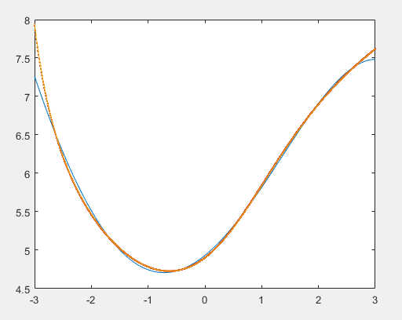
第7章 MATLAB数值微分与积分
结果表明，用3种方法求得的数值导数比较接近。

Slide 9
7.2 数值积分
第7章 MATLAB数值微分与积分
7.2.1 数值积分基本原理
设：
从高等数学中知道，当|f(x)-p(x)|<ε时，|I1-I2|<ε(b-a)。这说明，当ε充分小时，可用I2近似地代替I1。
所以，求任意函数f(x)在[a，b]上的定积分时，要是难以使用解析的方法求出f(x)的原函数，则可以寻找一个在[a，b]上与f(x)逼近，但形式上却简单且易于求积分的函数p(x)，用p(x)在[a，b]上的积分值近似地代替f(x)在[a，b]上的积分值。
一般选择被积函数的插值多项式充当这样的替代函数。选择的插值多项式的次数不同，就形成了不同的数值积分公式。选择一次多项式时，称为梯形公式，选择二次多项式时，称为辛普森（Simpson）公式。

Slide 10
基本梯形公式：
第7章 MATLAB数值微分与积分
如果把积分区间[a，b]分划为n个等长的子区间：
在每个子区间[ai，ai+1]上用f(x)的插值多项式p(x)代替f(x)，其逼近效果一般将会比在整个区间上使用一个统一的插值多项式时更好。这样就形成了数值积分复合公式。
对被积函数f(x)采用一、二次多项式插值，然后对插值多项式求积分，就得到了几个常见的数值积分公式：
基本辛普森公式：
复合梯形公式：
复合辛普森公式：

Slide 11
7.2.2 数值积分的实现
第7章 MATLAB数值微分与积分
基于变步长辛普森法，MATLAB给出了quad函数和quadl函数来求定积分。函数的调用格式为：
[I,n]=quad(filename,a,b,tol,trace)
[I,n]=quadl(filename,a,b,tol,trace)
其中，filename是被积函数名；a和b分别是定积分的下限和上限，积分限[a，b]必须是有限的，不能为无穷大（Inf）；tol用来控制积分精度，默认时取tol=10-6；trace控制是否展现积分过程，若取非0则展现积分过程，取0则不展现，默认时取trace=0；返回参数I即定积分值，n为被积函数的调用次数。

Slide 12
第7章 MATLAB数值微分与积分
例7-3 求 。
先建立一个函数文件fex.m。
function f=fex(x)
f=exp(-x.^2);
在建立被积函数的函数文件时，因为函数文件允许向量作为输入参数，所以在函数表达式中要采用点运算符。

Slide 13
第7章 MATLAB数值微分与积分
接下来调用数值积分函数quad求定积分，命令如下：
>> [I,n]=quad(@fex,0,1)
I = 0.7468
n =13
也可不建立关于被积函数的函数文件，而使用匿名函数（或内联函数）求解，命令如下：
>> f=@(x) exp(-x.^2); %用匿名函数f(x)定义被积函数
>> [I,n]=quad(f,0,1) %注意函数名不加@号
I =0.7468
n =13

Slide 14
第7章 MATLAB数值微分与积分
例7-4 分别用quad函数和quadl函数求 的近似值，并在相同的积分精度下，比较函数的调用次数。
>> format long
>> f=@(x) 4./(1+x.^2);
>> [I,n]=quad(f,0,1,1e-8) %调用函数quad求定积分
I =
3.141592653733437
n =
61
>> [I,n]=quadl(f,0,1,1e-8) %调用函数quadl求定积分
I =
3.141592653589806
n =
48
>> (atan(1)-atan(0))*4 %理论值
ans =
3.141592653589793
>> format short

Slide 15
第7章 MATLAB数值微分与积分
2．自适应积分法
MATLAB提供了基于全局自适应积分算法的integral函数来求定积分，函数的调用格式为：
I=integral(filename,a,b)
其中，I是计算得到的积分；filename是被积函数；a和b分别是定积分的下限和上限，积分限可以为无穷大 。

Slide 16
第7章 MATLAB数值微分与积分
例7-5 求 。
先建立被积函数文件fe.m。
function f=fe(x)
f=1./(x.*sqrt(1-log(x).^2));
再调用数值积分函数integral求定积分，命令如下：
>> I=integral(@fe,1,exp(1))
I =
1.5708

Slide 17
第7章 MATLAB数值微分与积分
3．高斯-克朗罗德法
MATLAB提供了基于自适应高斯-克朗罗德法的quadgk函数来求振荡函数的定积分。该函数的调用格式为
[I,err]=quadgk(filename,a,b)
其中，err返回近似误差范围，其他参数的含义和用法与quad函数相同。积分上下限可以是−Inf或Inf，也可以是复数。如果积分上下限是复数，则quadgk在复平面上求积分。

Slide 18
第7章 MATLAB数值微分与积分
例7-6 求 。
建立被积函数文件fsx.m。
function f=fsx(x)
f=sin(1./x)./x.^2;
调用函数quadgk求定积分，命令如下：
>> I=quadgk(@fsx,2/pi,+Inf)
I =
1.0000

Slide 19
第7章 MATLAB数值微分与积分
4．梯形积分法
在科学实验和工程应用中，函数关系表达式往往是不知道的，只有实验测定的一组样本点和样本值，这时，人们就无法使用quad等函数计算其定积分。在MATLAB中，对由表格形式定义的函数关系的求定积分问题用梯形积分函数trapz，其调用格式为：
I=trapz(X,Y)
其中，向量X、Y定义函数关系Y = f(X)。X、Y是两个等长的向量：X = (x1，x2，…，xn)，Y = (y1，y2，…，yn)，并且x1<x2<…<xn，积分区间是[x1，xn]。

Slide 20
第7章 MATLAB数值微分与积分
例7-7 用trapz函数计算定积分 。
命令如下：
>> format long
>> x=0:0.001:1;
>> y=4./(1+x.^2); %生成函数向量
>> trapz(x,y)
ans =
3.141592486923127
>> format short

Slide 21
第7章 MATLAB数值微分与积分
5．累计梯形积分
在MATLAB中，提供了对数据积分逐步累计的函数cumtrapz。该函数调用格式如下。
Z=cumtrapz(Y)
Z=cumtrapz(X,Y)
对于向量Y，Z是一个与Y等长的向量；对于矩阵Y，Z是一个与Y相同大小的矩阵，累计计算Y每列的积分。函数其他参数的含义和用法与trapz函数的相同。例如：
>> S=cumtrapz([1:5;2:6]')
S =
0 0
1.5000 2.5000
4.0000 6.0000
7.5000 10.5000
12.0000 16.0000

Slide 22
7.2.3 多重定积分的数值求解
第7章 MATLAB数值微分与积分
重积分的被积函数是二元函数或三元函数，积分范围是平面上的一个区域或空间中的一个区域。MATLAB提供的integral2、quad2d、dblquad函数用于求 的数值解，integral3、triplequad函数用于求 的数值解。函数的调用格式为：
I=integral2(filename,a,b,c,d)
I=quad2d(filename,a,b,c,d)
I=dblquad(filename,a,b,c,d,tol)
I=integral3(filename,a,b,c,d,e,f)
I=triplequad(filename,a,b,c,d,e,f,tol)

Slide 23
第7章 MATLAB数值微分与积分
例7-8 计算二重定积分 。
建立一个函数文件fxy.m。
function f=fxy(x,y)
global ki;
ki=ki+1; %ki用于统计被积函数的调用次数
f=exp(-x.^2/2).*sin(x.^2+y);
调用函数求解，命令如下：
>> global ki;
>> ki=0;
>> I=integral2(@fxy,-2,2,-1,1) %调用integral2函数求解
I =1.5745
>> ki
ki =22
>> ki=0;
>> I=quad2d(@fxy,-2,2,-1,1) %调用quad2d函数求解
I = 1.5745
>> ki
ki =20
>> ki=0;
>> I=dblquad(@fxy,-2,2,-1,1) %调用dblquad函数求解
I =1.5745
>> ki
ki =1050

Slide 24
第7章 MATLAB数值微分与积分
例7-9 计算三重定积分 。
命令如下：
>> fxyz=@(x,y,z) 4*x.*z.*exp(-z.*z.*y-x.*x); %定义被积函数
>> integral3(fxyz,0,pi,0,pi,0,1)
ans =
1.7328
>> triplequad(fxyz,0,pi,0,pi,0,1,1e-7)
ans =
1.7328

Slide 25
7.3 离散傅里叶变换
第7章 MATLAB数值微分与积分
MATLAB提供了一套计算快速傅里叶变换的函数，它们包括求一维、二维和N维离散傅里叶变换函数fft、fft2和fftn，还包括求上述各维离散傅里叶变换的逆变换函数ifft、ifft2和ifftn等。

Slide 26
7.3.1 离散傅里叶变换算法简介
第7章 MATLAB数值微分与积分
在某时间片等距地抽取N个抽样时间t_{m}处的样本值f(t_{m})，且记作f(m)，这里m=0，1，2，…，N-1，称向量F(k)（k=0，1，2，…，N-1）为f(m)的一个离散傅里叶变换，其中：
因为MATLAB不允许有零下标，所以将上述公式中m的下标均移动1，于是便得相应公式：
由f(m)求F(k)的过程，称为求f(m)的离散傅里叶变换，或称为F(k)为f(m)的离散频谱。反之，由F(k)逆求f(m)的过程，称为离散傅里叶逆变换，相应的变换公式为：

Slide 27
7.3.2 离散傅里叶变换的实现
第7章 MATLAB数值微分与积分
MATLAB提供了对向量或直接对矩阵进行离散傅里叶变换的函数。下面只介绍一维离散傅里叶变换函数，其调用格式为：
① fft(X)：返回向量X的离散傅里叶变换。设X的长度（即元素个数）为N，若N为2的幂次，则为以2为基数的快速傅里叶变换，否则为运算速度很慢的非2幂次的算法。对于矩阵X，fft(X)应用于矩阵的每一列。
② fft(X,N)：计算N点离散傅里叶变换。它限定向量的长度为N，若X的长度小于N，则不足部分补上零；若大于N，则删去超出N的那些元素。对于矩阵X，它同样应用于矩阵的每一列，只是限定了每一列的长度为N。
③ fft(X,[],dim)或fft(X,N,dim)：这是对于矩阵而言的函数调用格式，前者的功能与fft(X)基本相同，而后者则与fft(X,N)基本相同。只是当参数dim=1时，该函数作用于X的每一列；当dim=2时，则作用于X的每一行。

Slide 28
第7章 MATLAB数值微分与积分
值得一提的是，当已知给出的样本数N₀不是2的幂次时，可以取一个N使它大于N₀且是2的幂次，然后利用函数格式fft(X,N)或fft(X,N,dim)便可进行快速傅里叶变换。这样，计算速度将大大加快。
相应地，一维离散傅里叶逆变换函数是ifft。ifft(F)返回F的一维离散傅里叶逆变换；ifft(F,N)为N点逆变换；ifft(F,[],dim)或ifft(F,N,dim)则由N或dim确定逆变换的点数或操作方向。

Slide 29
第7章 MATLAB数值微分与积分
例7-10 给定数学函数
x(t)=12sin(2π×10t+π/4)+5cos(2π×40t)
取N=128，试对t从0~1s采样，用fft函数作快速傅里叶变换，绘制相应的振幅—频率图。
在0~1s时间范围内采样128点，从而可以确定采样周期和采样频率。由于离散傅里叶变换时的下标应是从0到N-1，故在实际应用时下标应该前移1。又考虑到对离散傅里叶变换来说，其振幅| F(k)|是关于N/2对称的，故只须使k从0～N/2即可。

Slide 30
第7章 MATLAB数值微分与积分
程序如下：
N=128; % 采样点数
T=1; % 采样时间终点
t=linspace(0,T,N); % 给出N个采样时间
x=12*sin(2*pi*10*t+pi/4)+5*cos(2*pi*40*t); % 求各采样点样本值x
dt=t(2)-t(1); % 采样周期
f=1/dt; % 采样频率(Hz)
X=fft(x); % 计算x的快速傅里叶变换X
F=X(1:N/2+1); % F(k)=X(k)(k=1:N/2+1)
f=f*(0:N/2)/N; % 使频率轴f从零开始
plot(f,abs(F),'-*') % 绘制振幅—频率图
xlabel('Frequency');
ylabel('|F(k)|')

Slide 31
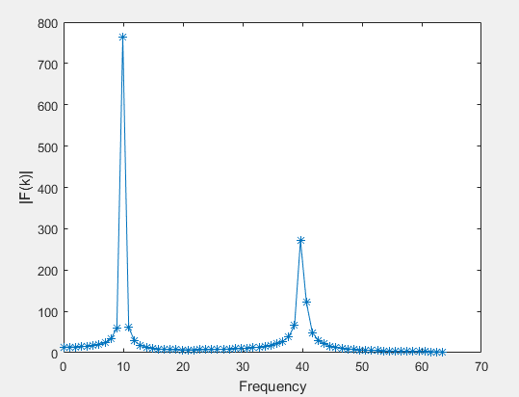
第7章 MATLAB数值微分与积分

Slide 32
第7章 MATLAB数值微分与积分
求X的快速傅里叶逆变换，并与原函数进行比较，命令如下：
>> ix=real(ifft(X)); %求逆变换，结果只取实部
>> plot(t,x,t,ix,':') %逆变换结果和原函数的曲线
>> norm(x-ix) %逆变换结果和原函数之间的距离
ans =
3.2025e-14

Slide 33
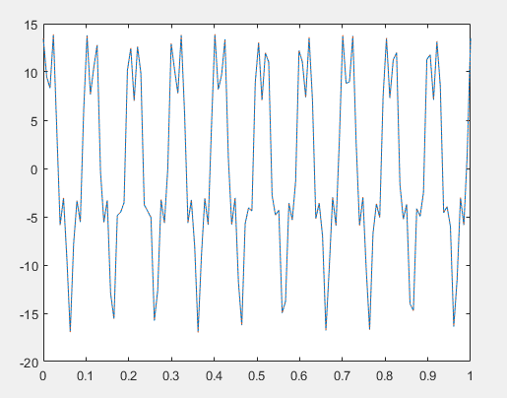
第7章 MATLAB数值微分与积分
逆变换结果和原函数曲线如图所示，可以看出两者一致。另外，逆变换结果和原函数之间的距离也很接近。

